Slide 1
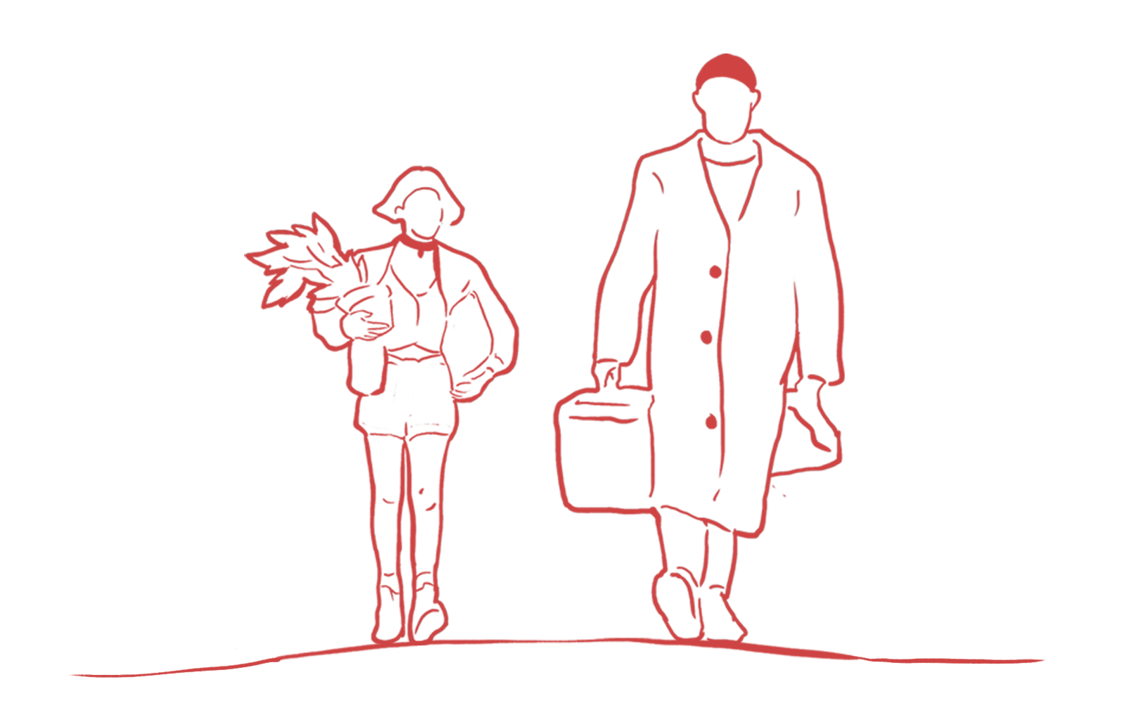
간도가 한국영토인
국제법적 지위
이제은 | 전기욱 | 손혜민

Slide 2

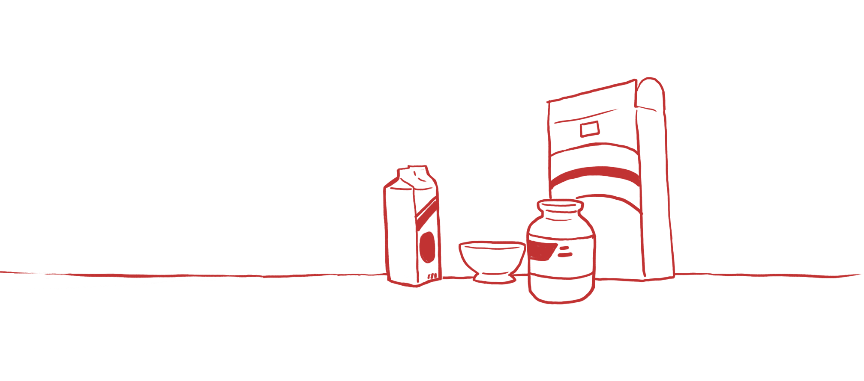
목차
01
02
03
간도에 대해서
간도가 한국영토인 국제법적 이유
현재 간도를 반환받기 힘든 이유

Slide 3
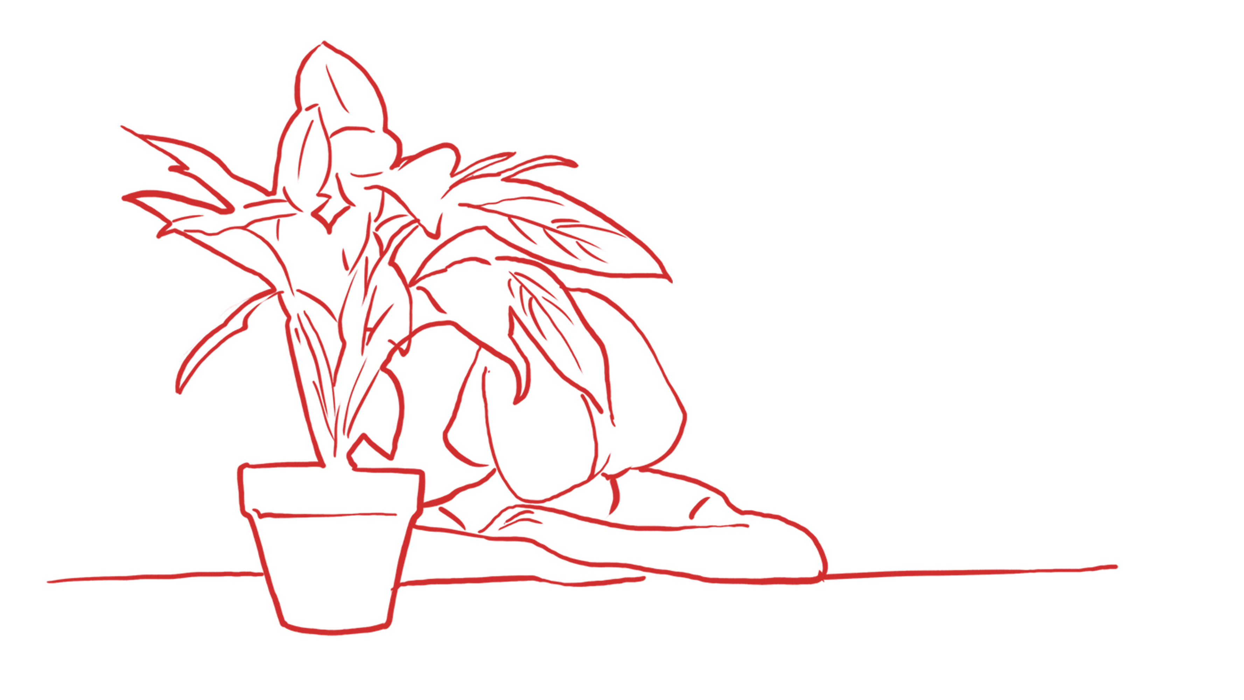
01
간도에 대해서

Slide 4
간도
01
서간도: 압록강과 송화강의 상류 지방인
백두산 일대
간도(동간도): 북간도라고도 불리며 두만강
북부의 만주 땅
02
조선 후기에 우리 농민들이 이 지역을 새로 개간한
땅이라는 뜻
조선의 정북과 정동 사이에 위치한 방향인 간방에
있는 땅

Slide 5
02
간도가 한국영토인 이유

Slide 6

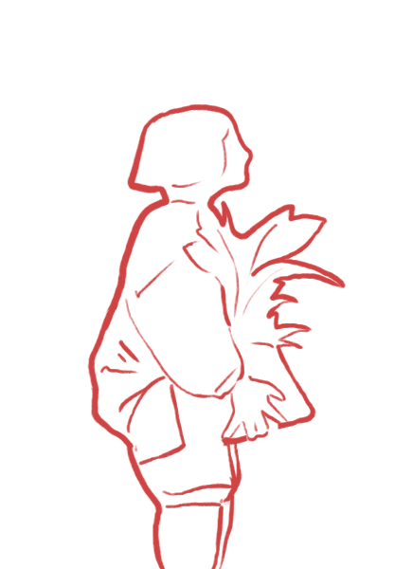
간도
읍루,옥저
고구려
발해
여진족
철종 말, 고종 초
여진족이 살고 있었지만 유목,수렵에 종사.
간도를 개척해 농경지로 만든 것은 우리나라 사람
세도정치의 학정과 수탈에 비교적 자유로운 간도지역으로 많은 사람이 이주

Slide 7
간도협약
01
1905년 일제가 대한제국의 외교권을 박탈한 뒤 청나라와 간도문제에 관한 교섭을 벌여 오다가 남만주철도 부설권과 푸순 탄광 채굴권을 얻는 대가로 간도를 청나라에 넘겨준 협약
중국이 국제법상으로 간도를 불법 점유하고 있다고 볼 수 있다. 또한 대한민국이 국력이 상대적으로 약하다는 이유로 제대로 된 힘 한번 쓰지 못하고 있다. @@
1909년 청·일간에 체결한 간도협약은 국제법상 무효조약이며 1951년 샌프란시스코 평화조약 등에서도 일본이 체결한 모든 조약은 무효로 규정했다. 그러나 유일하게 효력을 발휘하고 있는 것이 ‘간도협약’이다.
2004년 반기문 장관은 “간도협약은 법리상 무효조약”이라고 천명하면서도 중국에 ‘간도협약의 무효’를 통보하는 외교절차를 이행하지 않았다.
이는 헌법 66조 2항의 ‘영토보존의 임무’를 위반한 것이지만 역대 위정자들 중 어느 누구하나 실행하지 않았다.

Slide 8
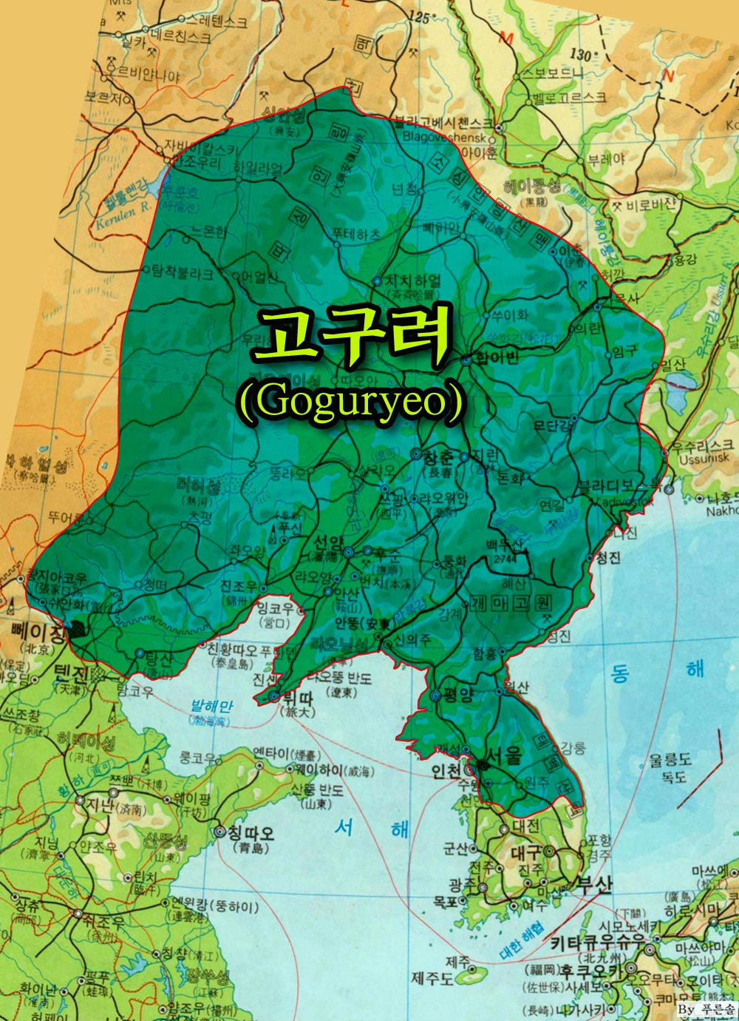

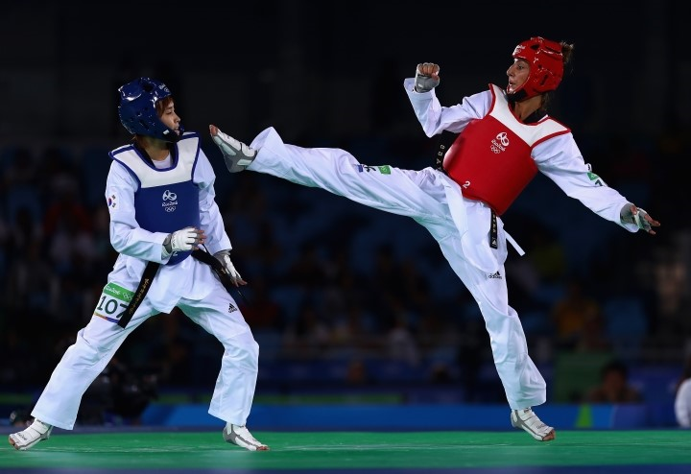
동북공정

Slide 9
조중변계조약
북한과 중국의 국경조약.
1962년 10월 12일, 평양에서 저우언라이와 김일성이 '중조변계조약'을 체결하여, 압록강, 두만강 상의 섬과 사주의 분할 근거를 제시 이후 1964년 3월 20일 평양에서 천이와 박성철이 서명하여 '중조변계의정서‘로 논란의 중심이 된 백두산 천지의 국경이 확정
중국이 간도협약에 문제가 있다고 인식하고 있어서 맺고, 북한과 중국이 비밀리에 맺은 조약.
1962년 10월 '중조변계조약'과 1964년 3월, 「중조변계조약'에 관한 의정서」의 두 단계로 국경이 확정

Slide 10
03 간도를 반환받기 힘든
이유& 우리들의 노력

Slide 11

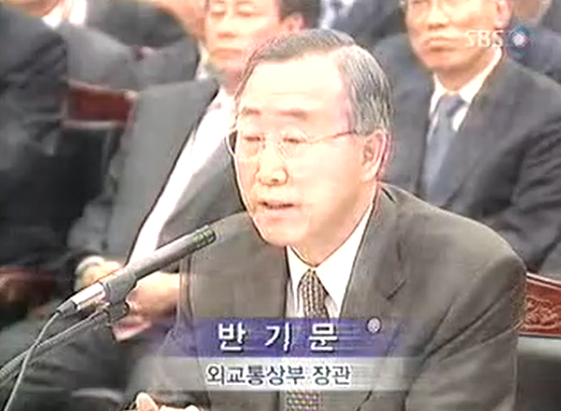
국가의 소극적 태도
반기문 장관이 “간도협약은 법리상 무효조약”이라고 천명하면서도 중국에 ‘간도협약의 무효’를 통보하는 외교절차를 이행하지 않음
STORY.1

Slide 12

국민들의 무관심
간도 또한 한국의 소중한 영토인데 독도만큼 큰 관심을 갖지 못하고 있다. 심지어 간도라는 땅의 이름조차 모르는 사람이 많은것이 현실
STORY.2

Slide 13

상대적으로 약한 국력
· | 년도 | PROBLEM | SUBSTANCE
· | 1990 | 한·소수교 | 1937년 연해주 한인의 강제이주 문제를 제기하지 못함
 | 1992 | 한·중수교 | 미해결된 간도영유권 문제조차 언급하지 못함
 | 1998 | 신한일어업협정 | 일본에 독도의 중간수역을 인정
 | 2004 | 한·중 5개항 구두양해각서 | 고대사 왜곡 문제 해결에 미흡

Slide 14
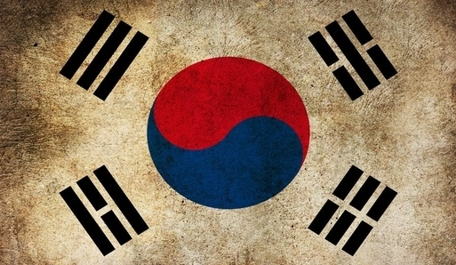

독도는 우리땅 간도도 우리땅!

Slide 15
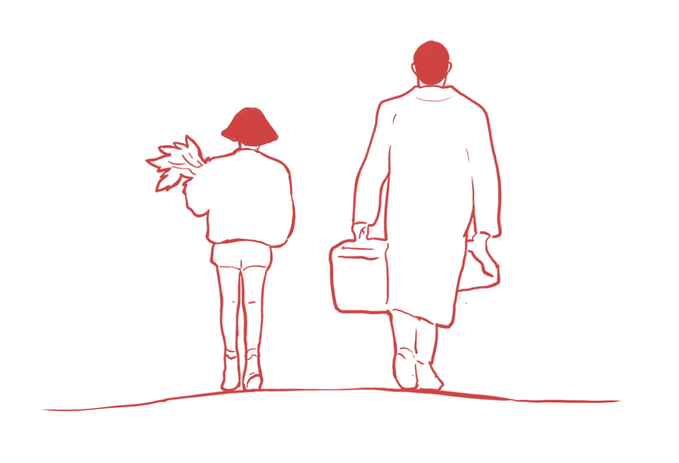
THANK YOU
Q&A

Slide 16
※ 이 페이지는 서체 다운로드 후 제거해주세요!
나눔스퀘어OTF (한글서체)
http://hangeul.naver.com/2017/nanum
Aharoni (영문서체 / 표지&뒷표지의 타이틀부분)
Window에 기본적으로 깔려있는 서체입니다.
Gill Sans MT (영문서체)
https://www.wfonts.com/font/gill-sans-mt

